Slide 1


Slide 2


Slide 3
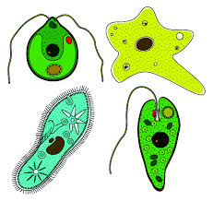
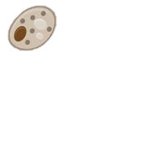
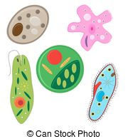
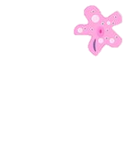




تنوع الطلائعيات

Slide 4
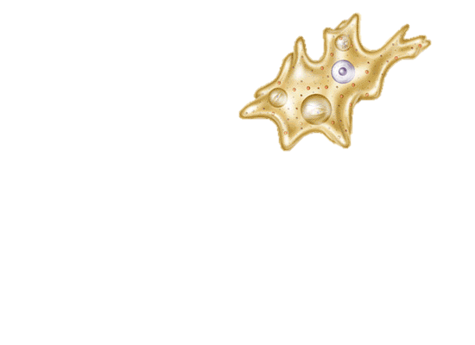
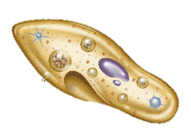
كان يا مكان في سالف العصر والأوان كان هناك كائنين حيين الأول رمز لنفسه برقم واحد والأخر بالرقم أثنين أن سألتهما يوما عن أسميهما فسيجيبان... بأنكـِ ستعرفهما إن عرفت حل هذان اللغزان فما أسميهما يا ترى ولأي من الممالك ينتميان ؟
الكائن
رقم (2)
الكائن
رقم (1)

Slide 5
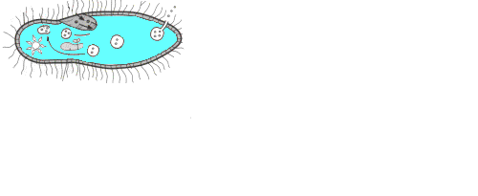
اسم الكائن الأول
1 | 2 | 3 | 4 | 5 | 6 | 7 | 8
ب | ر | ا | م | س | ي | و | م
1+2عكس كلمة بحر
3+4+5 وكذلك 6+7+8 يومين من أيام الأسبوع ولكن ليس السبت أو الأحد أو الأثنين أو الثلاثاء أو الأربعاء أو الخميس أو الجمعة

Slide 6
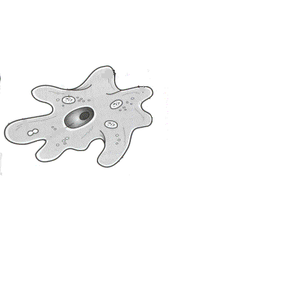
اسم الكائن الثاني
1 | 2 | 3 | 4 | 5
ا | م | ي | ب | ا
1+2+3 والدتي
4+5 الوالد معكوسة

Slide 7

الفكرة العامة
الطلائعيات مجموعة متنوعة من المخلوقات الحية وحيدة الخلية أو متعددة الخلايا حقيقية النواة تختلف في طرائق التغذية والتكاثر

Slide 8
الفكرة الرئيسة
الأوليات طلائعيات غير ذاتية التغذية تشبه الحيوانات أما الطحالب فهي طلائعيات ذاتية التغذية تشبه النباتات وهي منتجات في الأنظمة البيئة المائية

Slide 9



جدول التعلم
........................................................................................................................................................................................................................................................................................................
.............................................................................................................................................................................................................................
..........................................................................
........................................................................................................................................................................................................................................................................................................
ماذا
تعلمت
ماذا أود
ان أتعلم
ماذا
أعلم

Slide 10

• تحدد خصائص الأوليات
الأهداف
• تصف تركيب الأوليات
• توضح دورة الحياة في بعض الأوليات
• تصف خصائص عدة شعب من الطحالب
• تشرح كيف تحصل الفطريات المائية على غذائها
• تفسر كيف تختلف الدياتومات عن معظم مجموعات الطحالب الأخرى
• تحدد صبغات ثانوية مرتبطة مع عملية البناء الضوئي لبعض الطحالب

Slide 11
أقسام الطلائعيات
الطلائعيات شبيهة بالنباتات
(الطحالب)
الطلائعيات شبيهة بالحيوانات(الأوليات)
الطلائعيات شبيهة بالفطريات

Slide 12
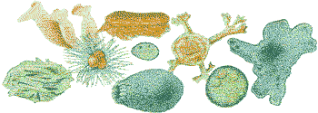
الطلائعيات الشبيهة بالحيوانات
(الأوليات)

Slide 13
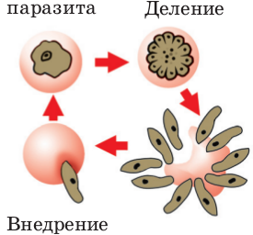
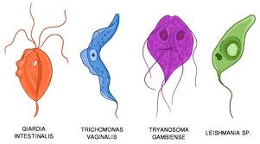
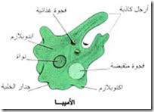
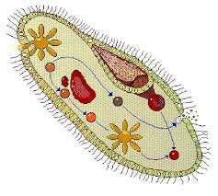
الطلائعيات شبيهة بالحيوانات(الأوليات)
تقسم الأوليات حسب حركتها إلى
بوغيات
سوطيات
لحميات
هدبيات

Slide 14
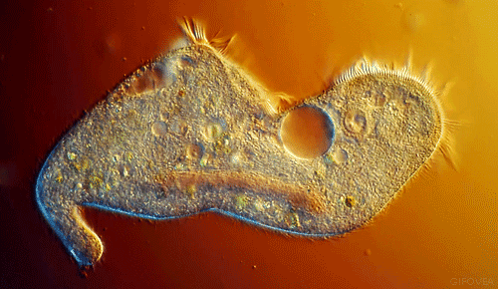
الهدبيات

Slide 15
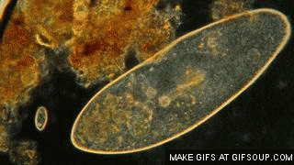
الهدبيات
تحتوي هذه المجموعة من الطلائعيات أكثر من 700نوع تعيش غالبيتها في البيئات المائية والمحطيات والبرك والبحيرات والانهار ويمكن لحوالي 20مليون مخلوق من الهدبيات أن تعيش في مساحة متر مربع من الطين
والبرامسيوم من أكثر الهدبيات التي تمت دراستها

Slide 16
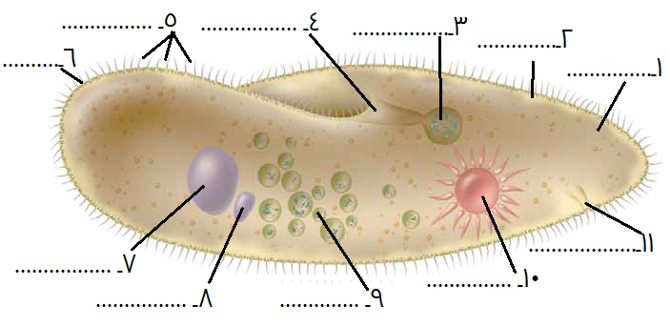
أكتبي البيانات الناقصة على الرسم الذي أمامكـِ
لنتعرف على تركيب الهدبيات
الهدبيات
الكتاب المفتوح
يمكنكـِ الاستعانة بالمصطلحات التالية
فجوة منقبضة ـ نواة صغيرة ـ نواة كبيرة ـ السيتوبلازم الداخلي ـ السيتوبلازم الخارجي الأهداب ـ القشيرة ـ المريء ـ التجويف الفمي فتحة إخراج ـ فجوات غذائية

Slide 17
تركيب جسم البرامسيوم

Slide 18
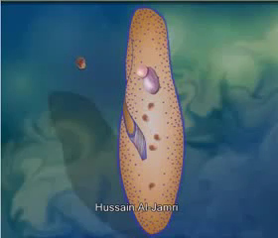
التغذية في البرامسيوم

Slide 19
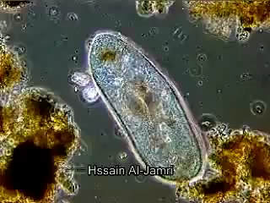
الحركة في البرامسيوم

Slide 20
أقرئي في كتابك المقررعن الهدبيات ثم صلي من العمود الأول بما يناسبه من العمود الثاني
الربط والمزاوجة
والقرأة الموجهة
العضية
1-الأهداب
2-القشيرة
3-الأكياس الخيطية
4-الفجوات المنقبضة
5 – الميزاب الفمي والمريء والفجوات الغذائية
6-النواة الكبيرة:
7-النواة الصغيرة
 | الوظيفة
 | تحيط بالخلية وتحميها
 | تجمع الماء الزائد وتطرده خارج الخلية
 | التكاثر ونقل الصفات الوراثية
 | تنظيم الوظائف الحيوية في الخلية
 | للحركة والحصول على الغذاء
 | للدفاع عن النفس أو صيد الفريسة
 | دخول الطعام وهضمه
2
4
7
6
1
3
5

Slide 21
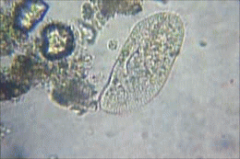
فسري
لماذا تعد الفجوة المنقبضة مهما للحفاظ على الاتزان الداخلي في البيئات الأقل تركيزا
لتساعده على التخلص من الماء الزائد لان الماء يدخل باستمرار إلى اجسامها بسبب الخاصية الاسموزية

Slide 23
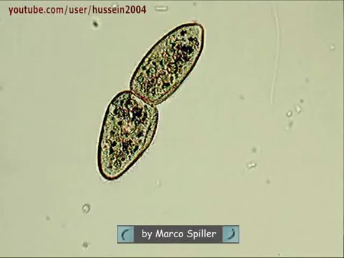
انقر هنا لمشاهدة التكاثر اللاجنسي في البرامسيوم

Slide 24
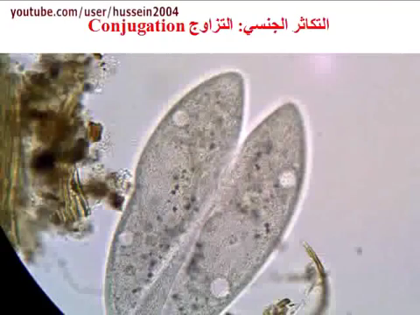

Slide 25

قل لماذا ؟
فسري الهدف من وجود الجسر البروتوبلازمي في أثناء عملية الاقتران
ليتم تبادل المادة الوراثية بين الخليتين من خلالها

Slide 26
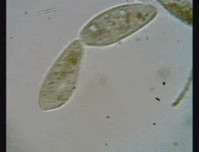
فسري
تعد عملية الاقتران عملية جنسية ولكنها لا تعد تكاثرا جنسيا
لأنه لا يكون مخلوقات
جديدة

Slide 27

استراتيجية أرسلي سؤالا
سؤال
أطرحي على زميلاتكـِ في الصف سؤالا تكون إجابته أحدى مصطلحات مفاهيم درسنا اليوم

Slide 28
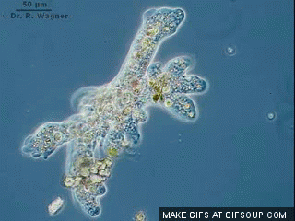
اللحميات
جذريات القدم

Slide 29
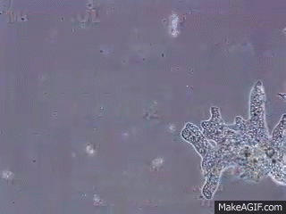
تعيش معظم اللحميات في المياه الماحة والقليل تعيش في المياه العذبة والجداول وقاع البرك الطينية وعلى أوراق الأشجار الرطبة والبعض منها يعيش متطفل داخل الكائن العائل وتمثل الاميبا معظم اللحميات التي يعرفها الانسان

Slide 30
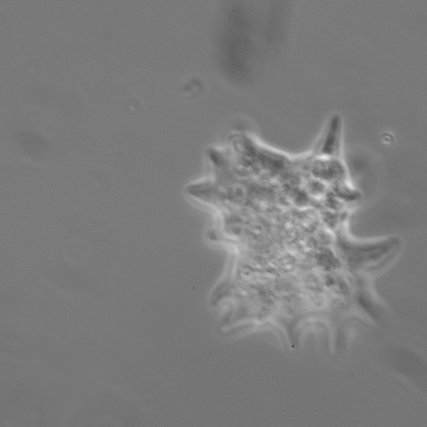
الذكاء البصري مهارتي التحليل والوصف
من خلال الصور التالية أجيبي عما يأتي
ما وسيلة الحركة في اللحميات ؟
الاقدام الكاذبة
س/صفي طريقة حركتها , وما الفائدة من هذه الحركة
يندفع اللغشاء السيتوبلازمي بفعل السيتوبلازم ويحيط بالفريسة التي يمسكها ويتغذا عليها

Slide 31
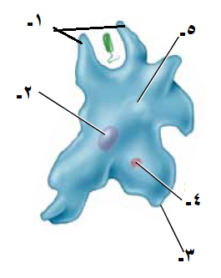
أكتبي البيانات الناقصة على الرسم الذي أمامكـِ
لنتعرف على تركيب اللحميات
الهدبيات
الكتاب المفتوح
يمكنكـِ الاستعانة بالمصطلحات التالية
فجوة منقبضة ـ نواة ـ السيتوبلازم الداخلي ـ السيتوبلازم الخارجي
القدم الكاذبة ـ
الغشاء الخلوي ـ
فجوات غذائية

Slide 32
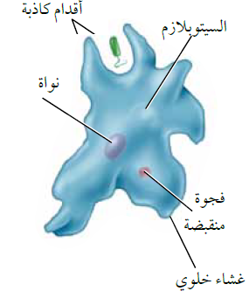
تركيب جسم اللحميات

Slide 33
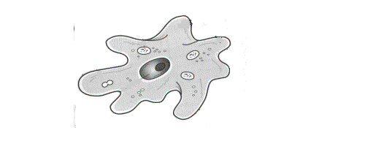
صفي تكاثر الاميبا من خلال الصور التالية
تكاثر الاميبا لا جنسيا عن طريق الانشطار البسيط
تتحوصل الاميبا في الظروف الصعبة

Slide 34


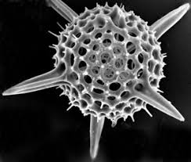
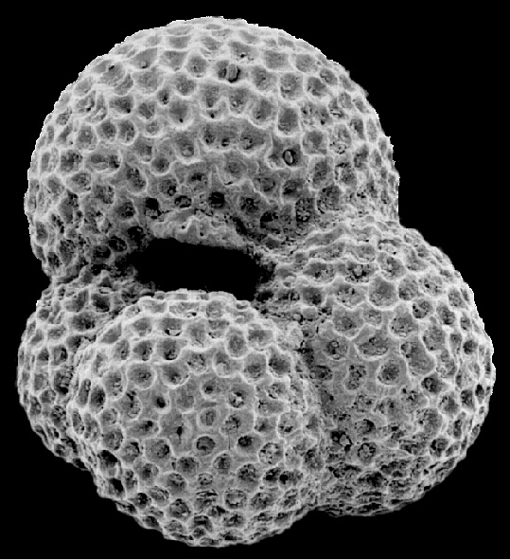
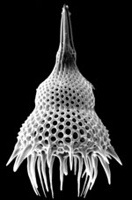
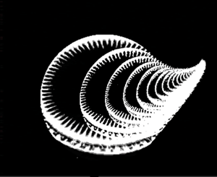
تعد المثقبات والمنخربات من أنواع اللحميات
المقارنة
أقرئي في كتابكـِ المقرر عن الربط بعلم الأرض ثم أكملي جدول المقارنة التالي
وجه المقارنة | المثقبات | الشعاعيات
تركيب الغلاف الخارجي | قشيرة من كربونات الكالسيوم وحبيبات الرمال | غلاف قاسي من السليكا

Slide 35


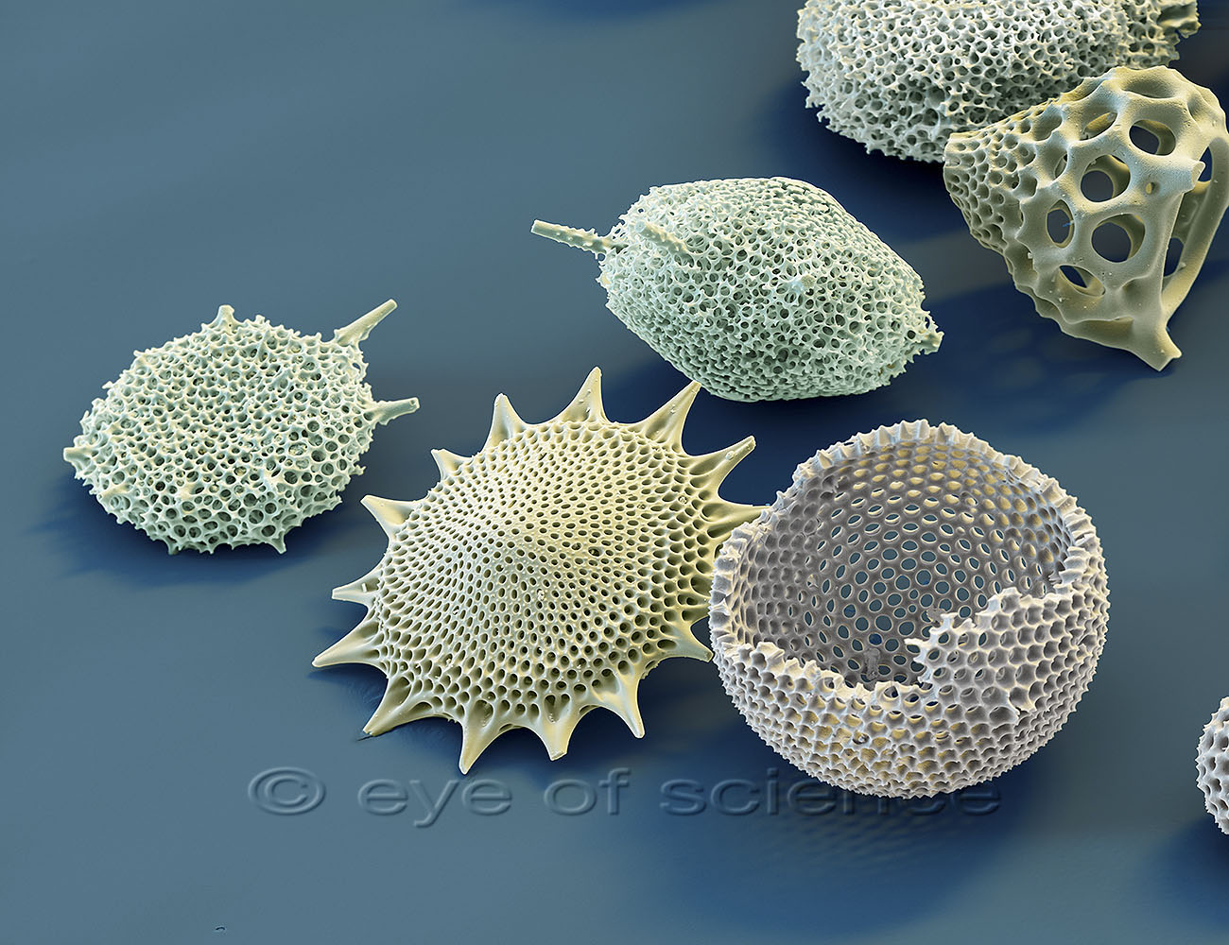
ما الرابط العجيب بين
آبار البترول
المنخربات والمثقبات

Slide 36
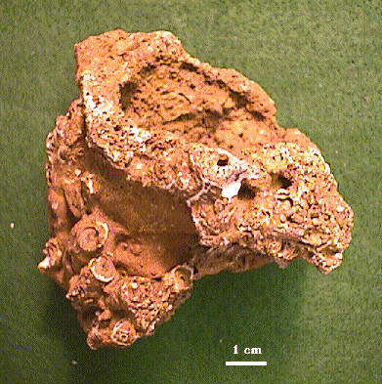
يستخدم الجيولوجيون أحافير بقايا المثقبات لتحديد عمر الصخور الرسوبية , وتحديد لمواقع محتملة للتنقيب عن البترول

Slide 37
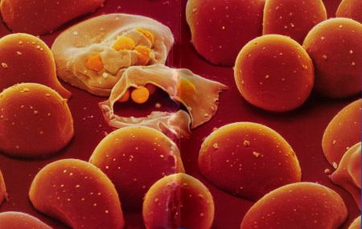
البوغيات

Slide 38
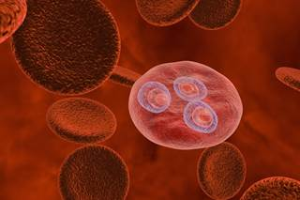
لماذا تسمى هذه الأوليات بالبوغيات
لأنها تنتج الابواغ في فترة من مراحل حياتها

Slide 39
تتميز البوغيات بـ *أنها قادرة على إنتاج .............. في دورة حياتها
لا توجد....................... أو ....................... في البوغيات
تقوم بعمليتي التنفس والإخراج عن طريق عملية ...........................
تعيش البوغيات ........................ مخلوقات فقارية ولا فقارية
أقرئي في كتابك المقرر عن البوغيات ثم أكملي فجوة المعلومات التالية
الأبواغ
فجوة منقبضة
أعضاء حركة
الانتشار عبر الغشاء
متطفلة

Slide 40
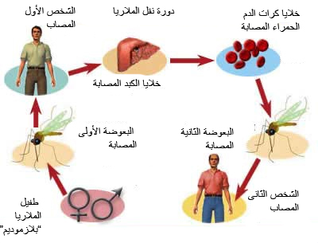
هناك مراحل جنسية ولا جنسية في دورة حياة البوغيات وغالبا تتطلب أكثر من عائلين لتكما دورة حياتها

Slide 41
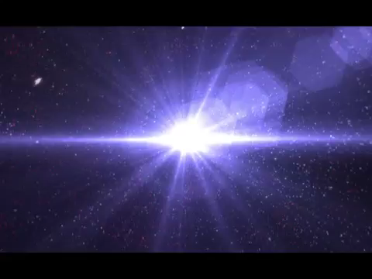
انقر هنا لمشاهدة دورة حياة البلازمديوم

Slide 42
أكملي المخطط السهمي التالي عن (الملاريا)
طفيل البلازمديوم ملاريا
مسببه
................................
البرد والصداع والقشعريرة
مرض الملاريا
................................
أعراضه
ارتفاع درجة حرارة الجسم
................................
ينتقل
بواسطة
أنثى بعوضة الأنوفلس
................................

Slide 43
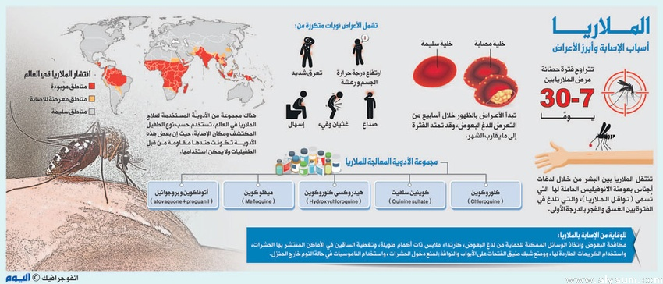

Slide 44
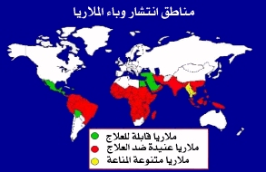
برأيكـِ ما سبب انتشار الملاريا في المناطق الاستوائية وشبه الاستوائية
ينتشر الملاريا في المناطق الاستوائية وشبه الاستوائية حيث درجة الحرارة العالية وتوفر الرطوبة وتساقط الأمطار وتساعد هذه الظروف البيئية على نمو البعوض الناقل للمرض مما يجعل مكافحته صعبة وعالية التكلفة

Slide 45
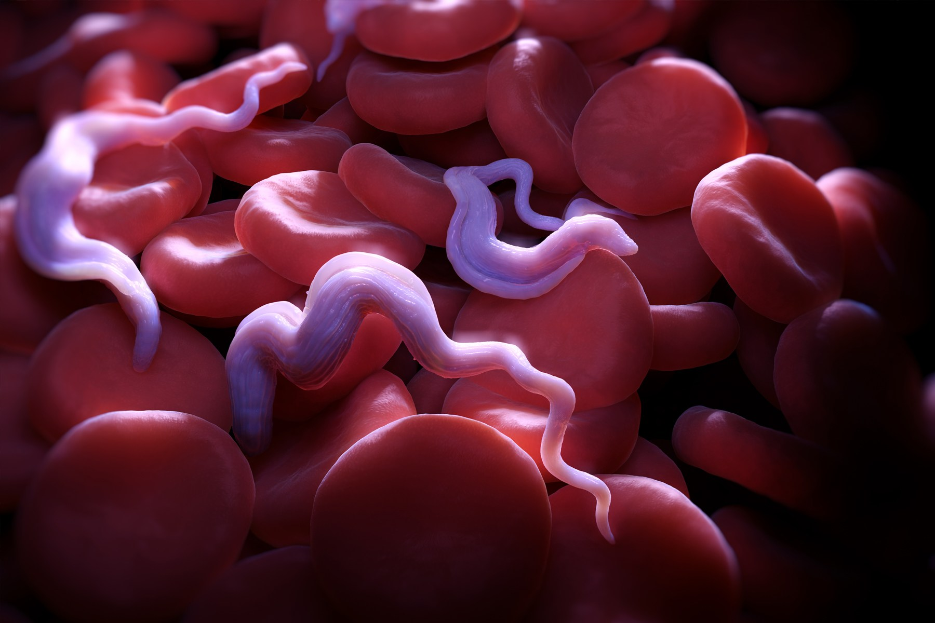
السوطيات

Slide 46
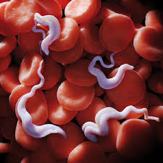
فسري سميت هذه السوطيات بهذا الاسم
ستستخدم أسواطا تساعدها على الحركة وتعيش بعض السوطيات حرة ولكن العديد منها يعيش متطفلا على مخلوقات أخرى

Slide 47
والسوط نتوء طويل يبرز من الخلية وتعيش

Slide 48
وتعيش بعض السوطيات حرة ولكن العديد منها يعيش متطفلا على مخلوقات أخرى

Slide 49

مهارتي المقارنة والتصنيف
هناك ثلاث أنواع من التيربانسوما الذي يسبب أمراض قاتلة للإنسان يصعب علاجها
أقرئي في كتابك المقرر عن التيربانسوما ثم صنفي العبارات التالية إلى مجموعتين
(المجموعة الأولى ) تختص (بمرض النوم الأمريكي)
و(المجموعة الثانية) تختص (بمرض النوم الأفريقي)

Slide 50
مهارتي المقارنة والتصنيف
مرض النوم الأفريقي
مرض النوم الأمريكي
ينتقل للإنسان عن طريق ذبابة تسي تسي عندما تلسعه لتتغذى على دمه
ينتقل للإنسان عن طريق براز البق
عبر الأغشية المخاطية وأماكن الأصابة
تتكاثر السوطيات داخل الجسم وتسبب له أرتفاع في درجة الحرارة والتهابات في الغدد اللمفاوية وأضرارفي الجهاز العصبي
عندما تدخل السوطيات جسم الانسان فإنها تتضاعف وتنتقل عن طريق الدم إلى القلب والكبد والطحال

Slide 51

وجهي سؤالاً لزميلاتكـِ على أن تكون اجابته أحدى المفردات أو العبارات التالية
البوغيات ـ الاسواط ـ الاقدام الكاذبة ـ ذبابة تسي تسي ـ متطفلة ـ
تساعد في التعرف على مكامن البترول ـ الفجوة الغذائية ـ الانشطار البسيط

